Slide 1

IT-Folks a sostegno del Bastione degli Infetti
Cristiano Longo, Catania, 16-10-2016
COPYRIGHT: questa presentazione e tutti i materiali in essa contenuti sono rilasciate con licenza CC BY 4.0 (vedi https://creativecommons.org/licenses/by/4.0/ ) ad eccezione di loghi

Slide 2

IT-Folks a sostegno del Bastione degli Infetti
open knowledge
SEE HOW DATA CAN CHANGE THE WORLD
A world where knowledge creates power for the many, not the few.
A world where data frees us — to make informed choices about how we live, what we buy and who gets our vote.
A world where information and insights are accessible — and apparent — to everyone.
This is the world we choose.
Open Knowledge Foundation (https://okfn.org/)
Cristiano Longo – opendatahacklab – cristianolongo@gmail.com

Slide 3
IT-Folks a sostegno del Bastione degli Infetti
power not the few
Detenere grosse moli di informazioni crea posizioni di rendita e di predominio.
Cristiano Longo – opendatahacklab – cristianolongo@gmail.com

Slide 4
IT-Folks a sostegno del Bastione degli Infetti
power not the few – rendita
Detenere grosse moli di informazioni crea posizioni di rendita e di predominio.
Google.com detiene grosse moli di informazione, ad esempio relativamente alle
attività commerciali.
Per accedere a queste informazioni siamo costretti ad usare i servizi che mette
a disposizione, venendo assoggettati a profilazione.
Le attività commerciali possono usare dei servizi Google per fare pubblicità mirata.
Cristiano Longo – opendatahacklab – cristianolongo@gmail.com

Slide 5
IT-Folks a sostegno del Bastione degli Infetti
power not the few – libertà di impresa
Detenere grosse moli di informazioni crea posizioni di rendita e di predominio.
E' complesso avviare nuove imprese in presenza di competitor monopolistici.
Nel caso di applicazioni web, raggiungere la massa critica di dati necessaria
per rendere il servizio appetibile è molto costoso. Alcune strategie possibili sono:
acquistare l'accesso a banche dati;
ottenere i dati tramite scraping;
creare una base dati attraverso crowdsourcing.
Cristiano Longo – opendatahacklab – cristianolongo@gmail.com

Slide 6
IT-Folks a sostegno del Bastione degli Infetti
distopia ...
Molta gente si informa solo su internet.
L'accesso ad internet avviene principalmente attraverso due canali: Google e Facebook.
Distopia – Google e Facebook possono veicolare una visione alterata della realtà (vedi Orson Wells).
Cristiano Longo – opendatahacklab – cristianolongo@gmail.com

Slide 7
IT-Folks a sostegno del Bastione degli Infetti
distopia?
Molta gente si informa solo su internet.
L'accesso ad internet avviene principalmente attraverso due canali: Google e Facebook.
Distopia – Google e Facebook possono veicolare una visione alterata della realtà (vedi Orson Wells).
Realtà – l'ordine con il quale vengono presentate le risposte da google non è noto.
Google sarebbe in grado di influenzare il 20% dei votanti alle elezioni presidenziali
degli US.
Cristiano Longo – opendatahacklab – cristianolongo@gmail.com

Slide 8
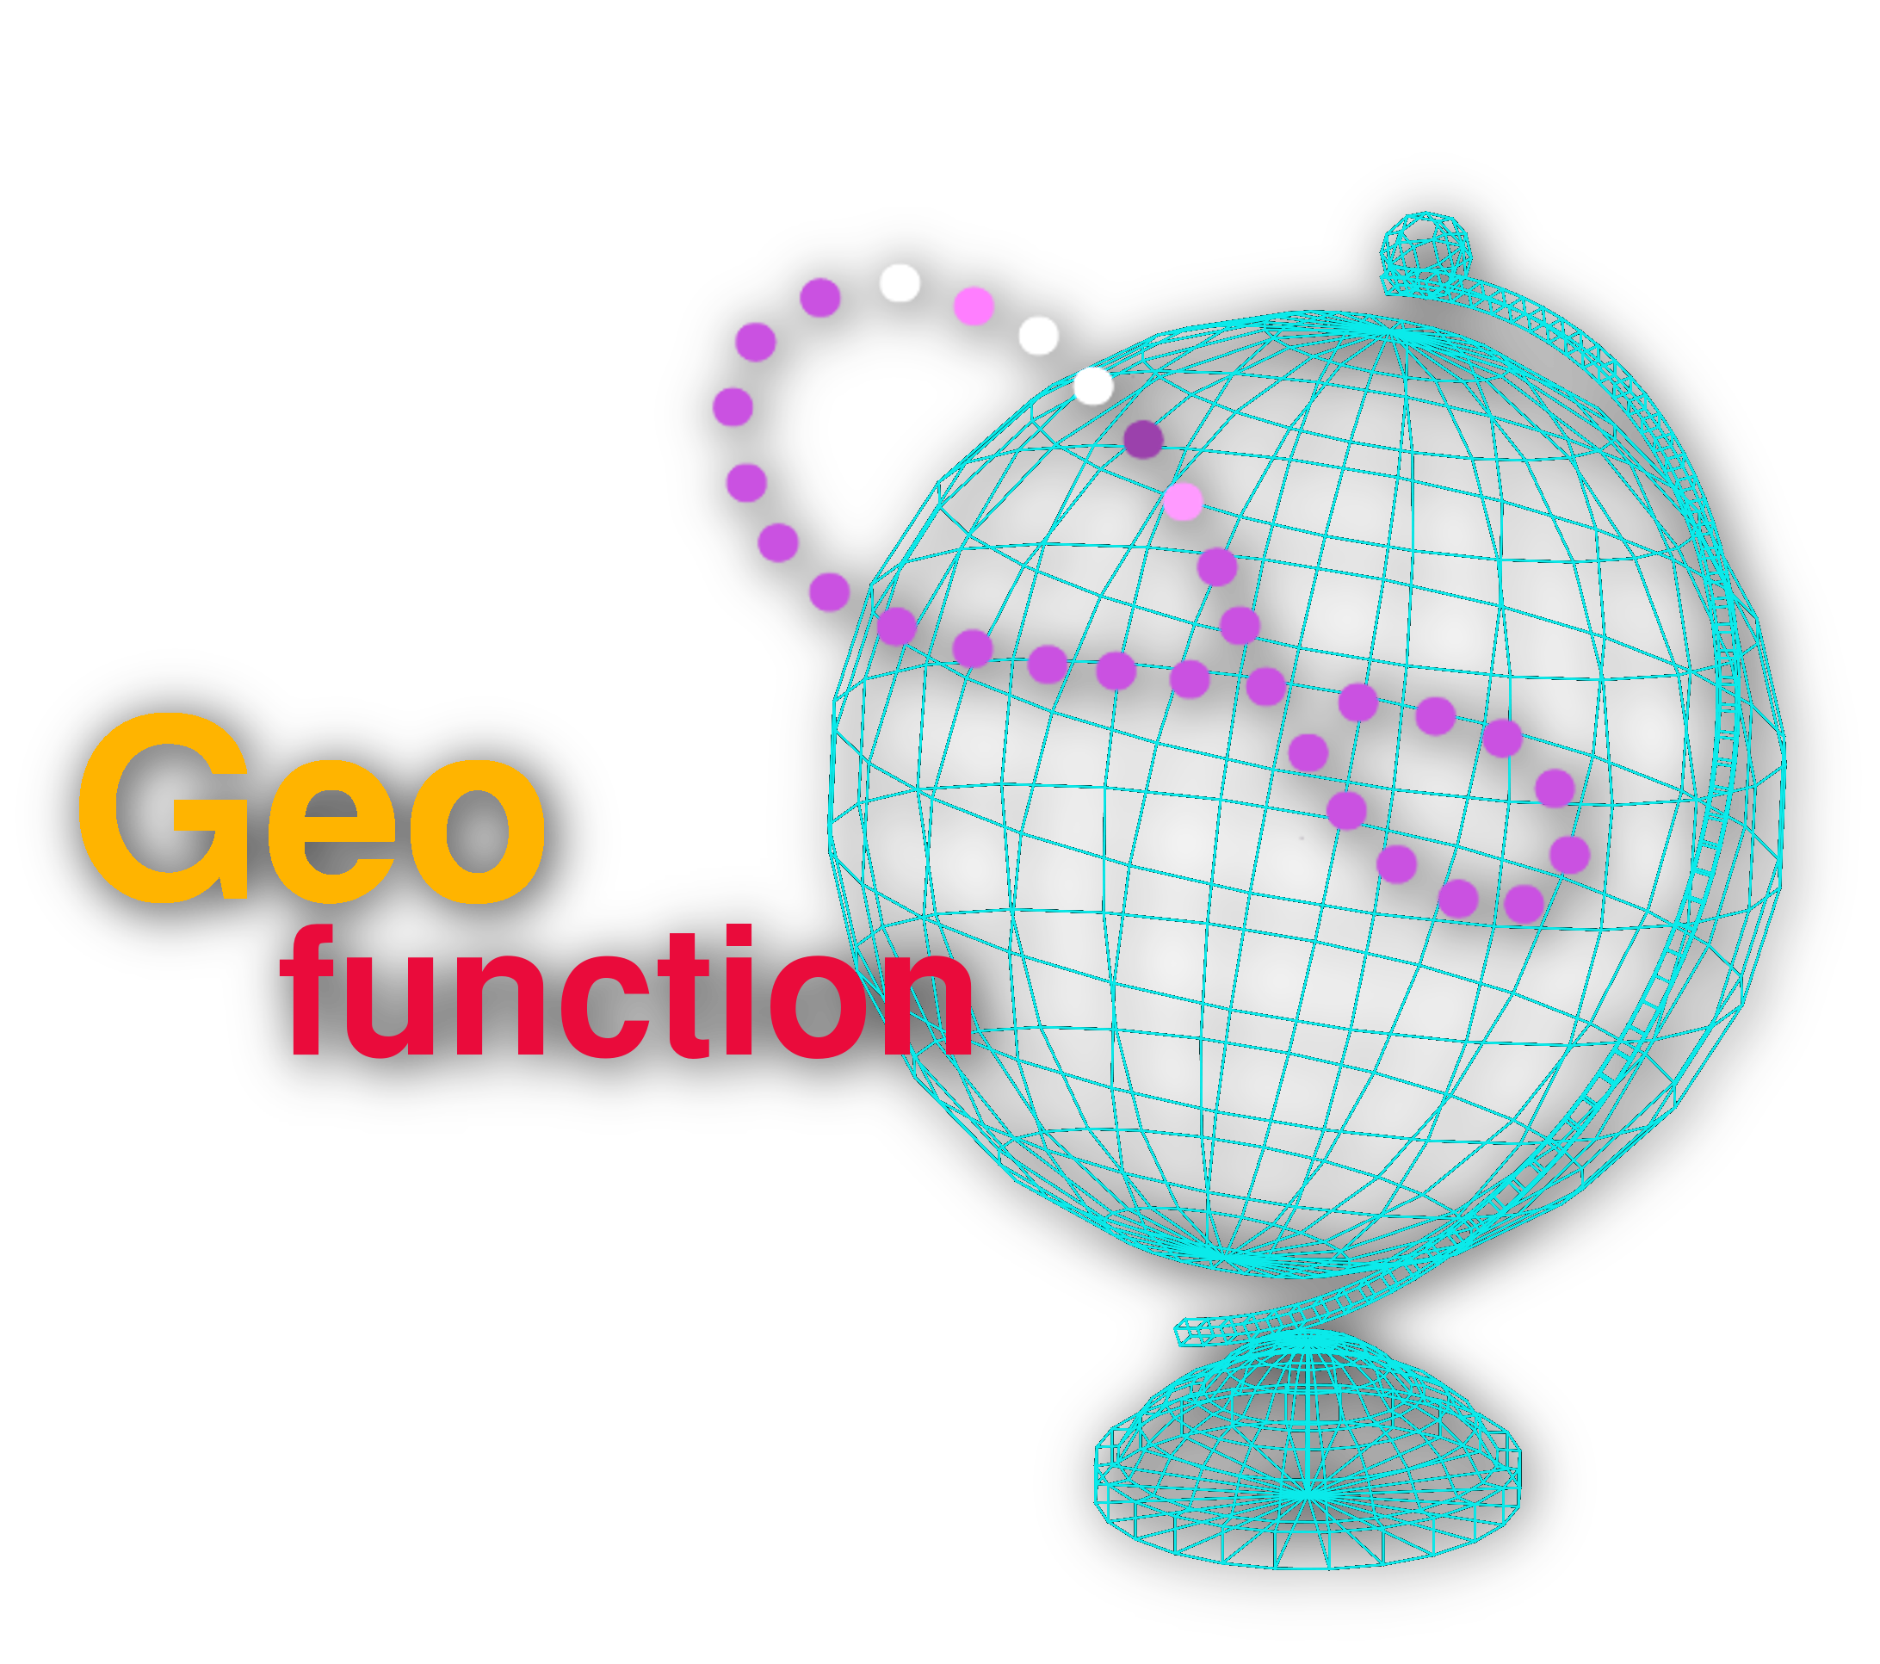

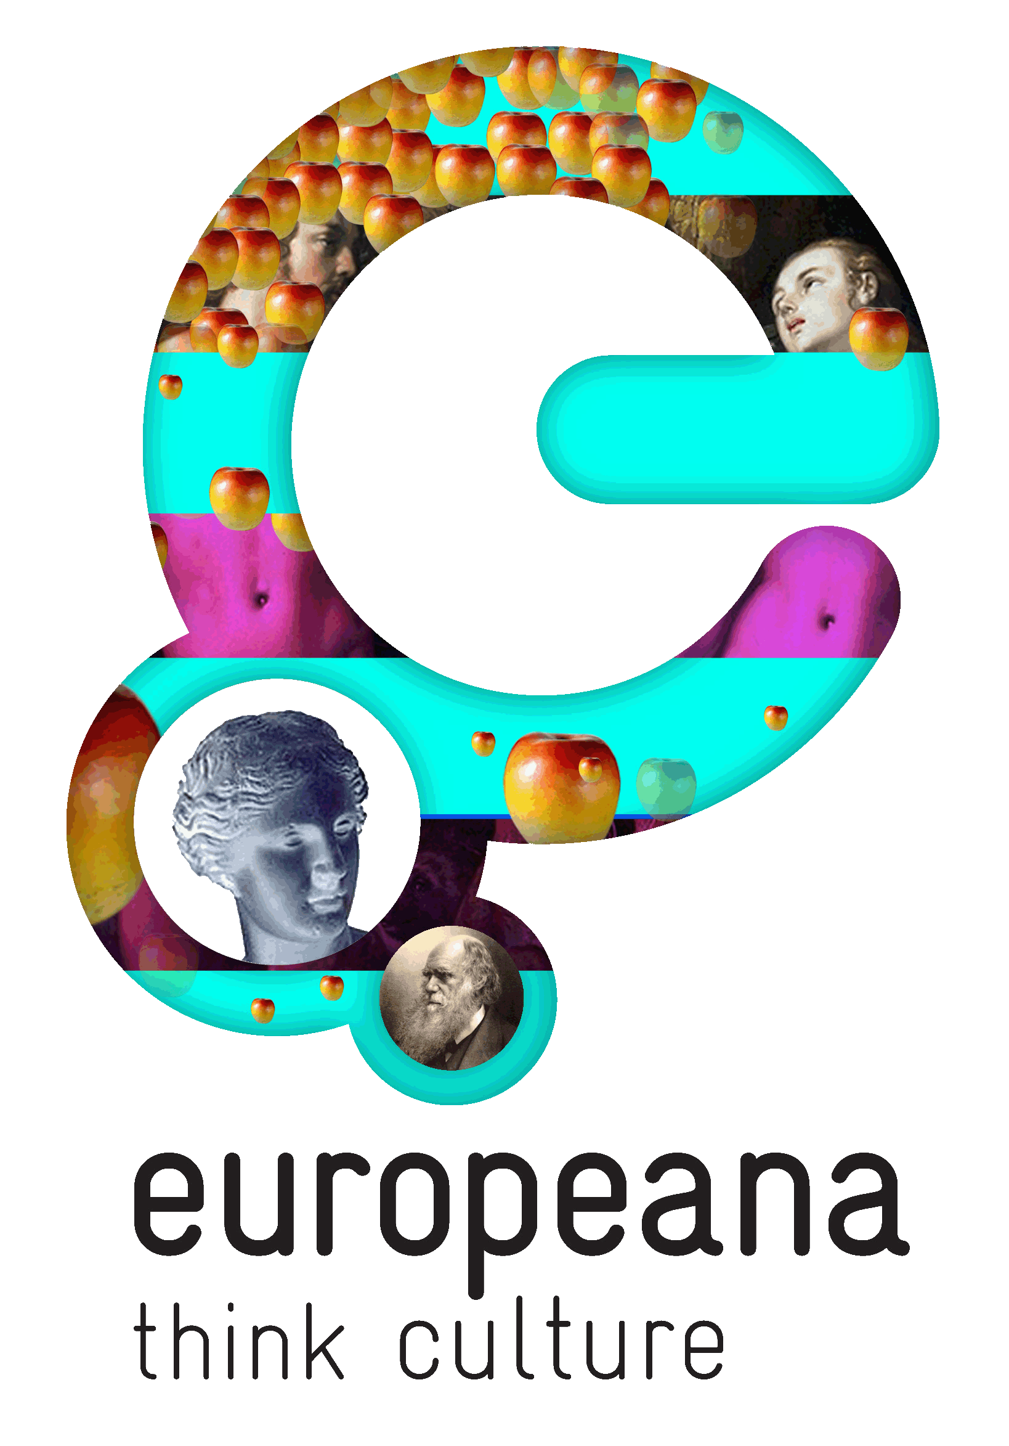




IT-Folks a sostegno del Bastione degli Infetti
power to the people !
La liberazione dei dati rende impossibile la creazione di monopoli di informazione e il consolidamento di posizioni di rendita e di potere.
Abilita a produrre valore per l'intera comunità, ad esempio con la creazione di servizi e studi a partire dai dati.
Permette di esprimere il massimo potenziale dai dati riutilizzandoli e riaggregandoli.
Cristiano Longo – opendatahacklab – cristianolongo@gmail.com

Slide 9
IT-Folks a sostegno del Bastione degli Infetti
opendata
I dati si dicono rilasciati come Open Data se:
possono essere liberamente ottenuti tramite internet;
sono riutilizzabili a qualunque fine con alpiù la limitazione di citare la fonte;
vengono forniti con modalità che li rendano elaborabili dalle macchine, permettendo quindi aggregazioni e mix con altri dati.
Cristiano Longo – opendatahacklab – cristianolongo@gmail.com

Slide 10

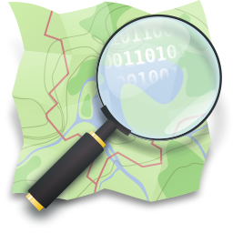
IT-Folks a sostegno del Bastione degli Infetti
dati di comunità
I primi dati liberi sono stati pubblicati da libere comunità di cittadini.
L'indipendenza economica di queste organizzazione è garanzia di credibilità.
"Wikipedia-logo-v2-en SVG". Via Wikimedia Foundation -
https://wikimediafoundation.org/wiki/File:Wikipedia-logo-v2-en_SVG.svg#/media/File:Wikipedia-logo-v2-en_SVG.svg
Open Street Map - http://wiki.openstreetmap.org/wiki/File:Public-images-osm_logo.svg
Cristiano Longo – opendatahacklab – cristianolongo@gmail.com

Slide 11





IT-Folks a sostegno del Bastione degli Infetti
patrimonio informativo pubblico
il patrimonio informativo pubblico è una parte rilevante del patrimonio pubblico nel suo complesso;
fornisce informazioni sul patrimonio pubblico nel suo complesso, abilitando ulteriori attività di riappropriazione della cosa pubblica.
Cristiano Longo – opendatahacklab – cristianolongo@gmail.com

Slide 12
IT-Folks a sostegno del Bastione degli Infetti
ricadute?
Quali sono le ricadute nel mondo reale della liberazione dei dati?
Gli open data portano un miglioramento nella vita delle persone, soprattutto dei più deboli?
Cristiano Longo – opendatahacklab – cristianolongo@gmail.com

Slide 13



IT-Folks a sostegno del Bastione degli Infetti
motivazioni
I dati non hanno un valore intrinseco, ma possono svolgere un ruolo abilitante per processi e attività se applicati ad altri campi di azione. Gli open data sono solo un tassello, importante, all’interno di processi di innovazione sociale ed economica.
social hacking
strumenti
dati
attività culturali nei quartieri a rischio
dopo-scuola e assistenza
riappropriazione di beni comuni abbandonati
biblioteche popolari e bookcrossing
orti urbani e gruppi di acquisto popolare
Cristiano Longo – opendatahacklab – cristianolongo@gmail.com

Slide 14

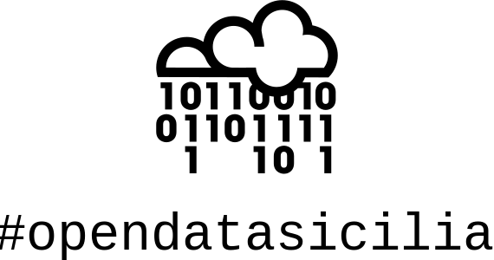

IT-Folks a sostegno del Bastione degli Infetti
opendatahacklab
L'opendatahacklab nasce per aiutare comunità di cittadini a produrre dati liberi e ad usare e riusare quelli esistenti.
http://opendatahacklab.org
22/09/2015
Cristiano Longo – opendatahacklab – cristianolongo@gmail.com

Slide 15
IT-Folks a sostegno del Bastione degli Infetti
attività del laboratorio
Le principali attività del laboratorio sono
Attività per divulgare la cultura degli open data, ad esempio l'Open Data Tour;
incontri di studio su vari temi (rifiuti, beni confiscati, bandi e contratti);
realizzazione di strumenti per la produzione e fruizione di open data (ad esempio, mappe e diagrammi);
aiuto nella ricerca e fruizione di open data;
attività accademica.
Cristiano Longo – opendatahacklab – cristianolongo@gmail.com

Slide 16





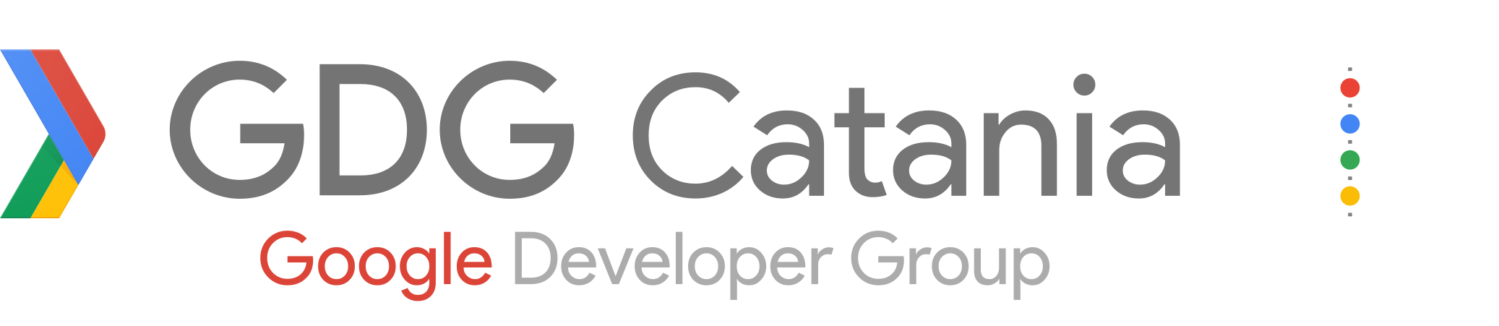
IT-Folks a sostegno del Bastione degli Infetti
collaborazioni
Cristiano Longo – opendatahacklab – cristianolongo@gmail.com

Slide 17




IT-Folks a sostegno del Bastione degli Infetti
bastione degli infetti
Da una collaborazione tra Comitato Popolare Antico Corso, Google Developer Group Catania e Hackspace Catania nasce
http://bastionedeglinfettict.it
Free Software
Eventi in Open Data
Calendario Eventi
Avvisi sugli Eventi in RSS
Cristiano Longo – opendatahacklab – cristianolongo@gmail.com

Slide 18
IT-Folks a sostegno del Bastione degli Infetti
free-agenda
Realizziamo agende a prezzo di costo per eventi a contributo libero!
Free Software
Eventi in Open Data
Calendario Eventi
Avvisi sugli Eventi in RSS
Cristiano Longo – opendatahacklab – cristianolongo@gmail.com

Slide 19
IT-Folks a sostegno del Bastione degli Infetti
contatti
Ci vediamo tutti I martedì dalle 9:00 alle 12 presso la sede di Hackspace Catania (via Grotte Bianche 112).
A presto!
Cristiano Longo – opendatahacklab – cristianolongo@gmail.com

Slide 20
Open Data e Civic Hacking
GRAZIE!
Cristiano Longo – longo@dmi.unict.it

Slide 21
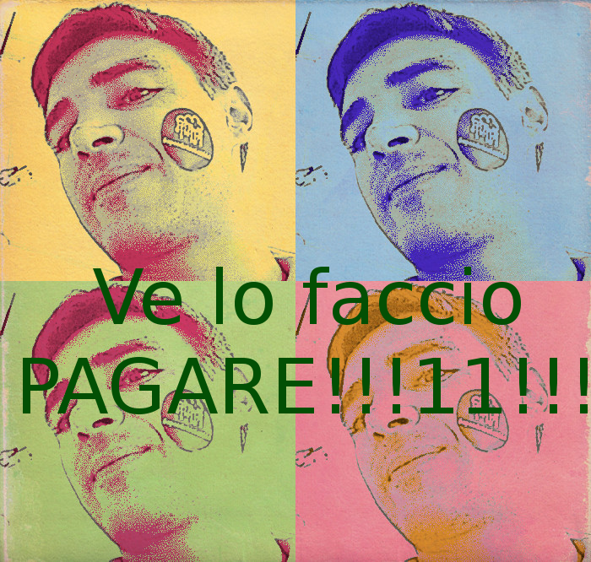

Cristiano Longo – longo@dmi.unict.it

